Slide 1
Bài 6: Các phần tử sinh học - PROTEIN

Slide 2
Câu hỏi
Theo kiến thức đã học và tự tìm hiểu, các bạn hãy cho mình biết các bạn hiểu như thế nào về Protein?

Slide 3
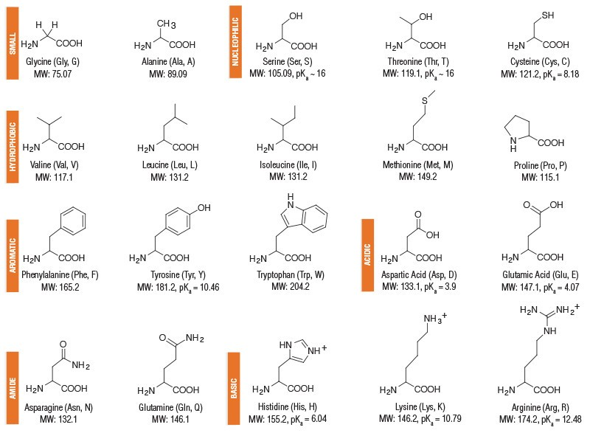
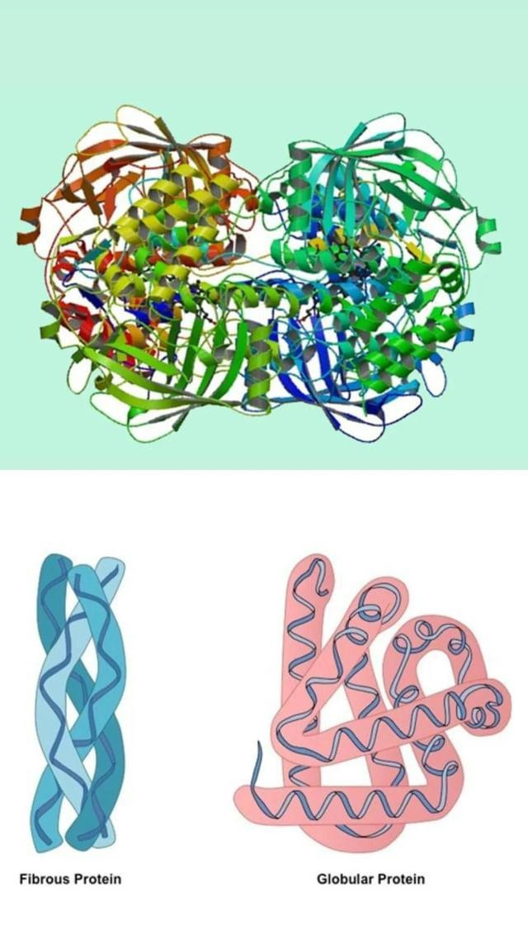
NỘI DUNG CHÍNH :
01
02
Amino acid
Protein

Slide 4
01
AMINO ACID

Slide 5
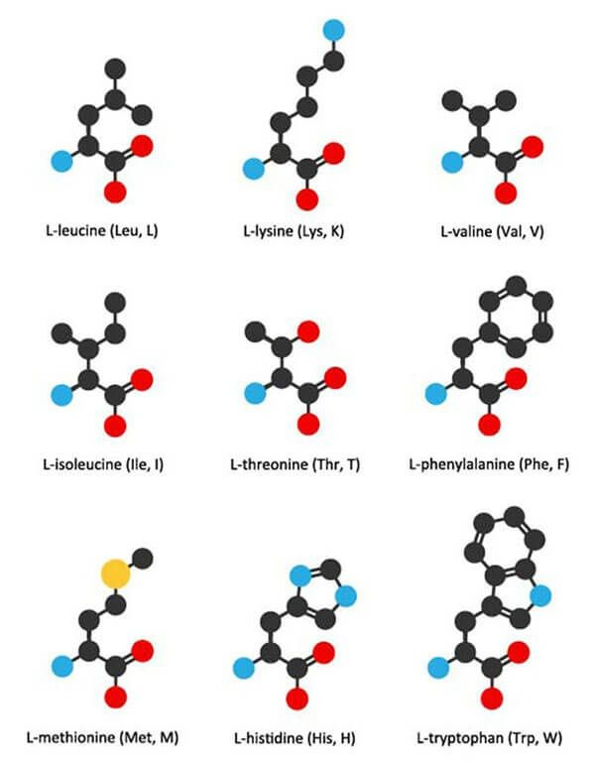
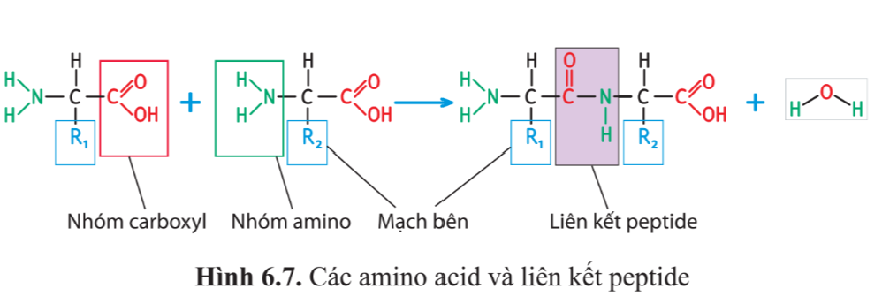
AMINO ACID
- Từ 20 loại amino acid chính với các trật tự khác nhau
→ tạo ra nhiều loại Protein khác nhau.
- Khác nhau về mạch bên (gốc R).
- Có 9 loại amino acid không thay thế: những amino acid mà người và động vật không tự tổng hợp được nhưng lại cần thiết cho hoạt động sống
→ phải cung cấp bằng nguồn thức ăn.

Slide 6
Câu hỏi
Nguồn thức ăn nào có thể cung cấp các amino acid không thay thế?

Slide 7
PROTEIN
02
Protein là gì ?
- Protein là polymer sinh học được cấu tạo từ hàng chục cho đến hàng trăm nghìn gốc amino acid kết hợp với nhau bằng liên kết peptide tạo thành chuỗi polypeptide.

Slide 8
Cấu tạo của Protein
- Protein gồm các nguyên tố chính: C, H, O, N, S. Ngoài ra, protein có thể chứa P, Zn, Fe, Cu, Mg,...
- Protein chiếm hơn 50% khối lượng vật chất khô của tế bào.

Slide 9
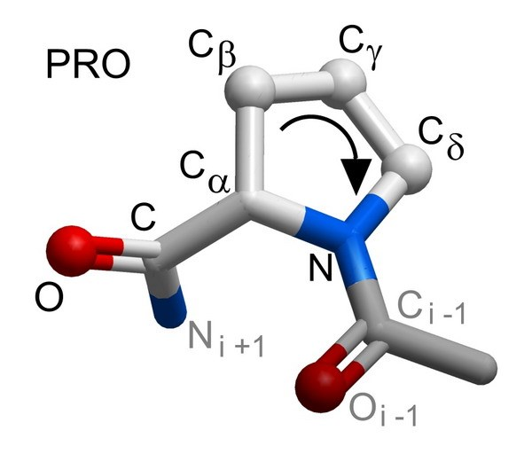
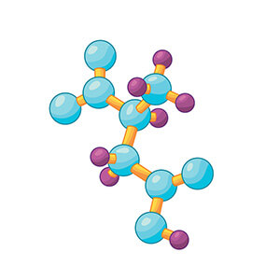
Các cấu tạo của protein

Slide 10
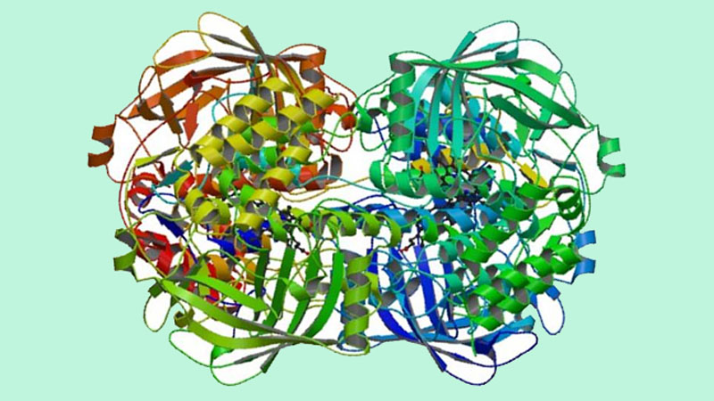
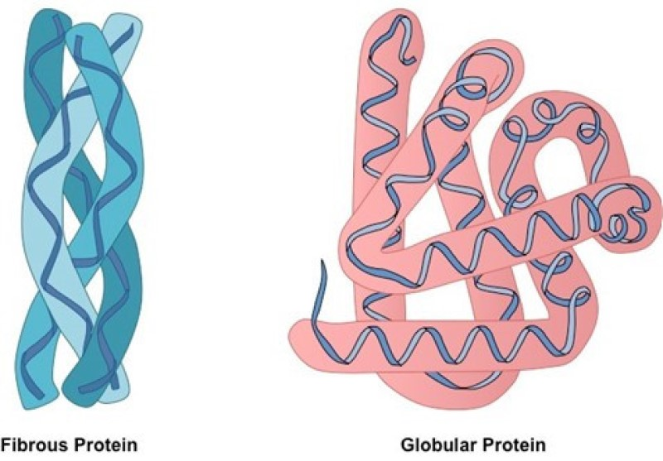
Các dạng protein
Protein dạng cầu
Protein dạng sợi

Slide 11
Vai trò của protein
Tham gia hầu hết các hoạt động sống của tế bào.
Là chất xúc tác sinh học cho hầu hết các phản ứng.
Hãy nêu vai trò của protein ?

Slide 12
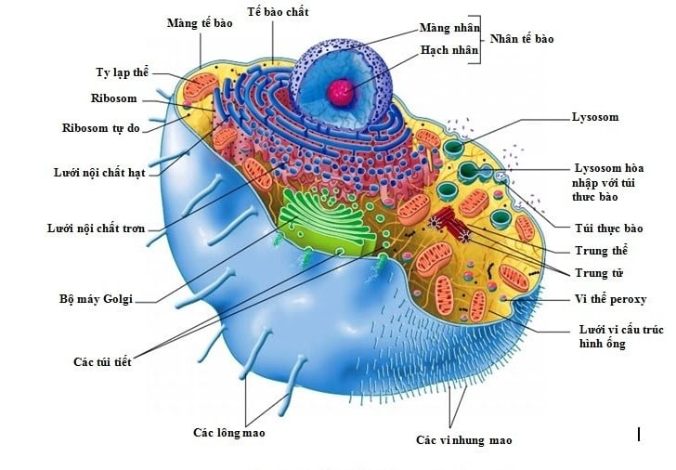
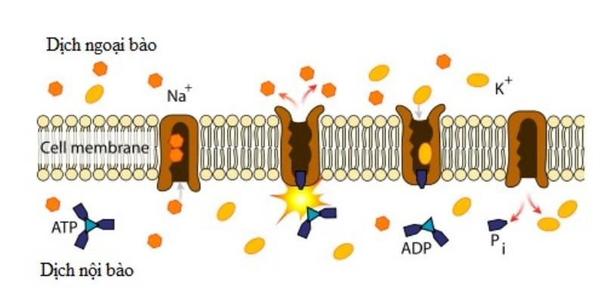
Thành phần cấu trúc nên tế bào, cơ thể
Vận chuyển các chất qua màng trong tế bào và cơ thể

Slide 13
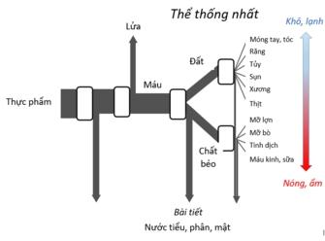
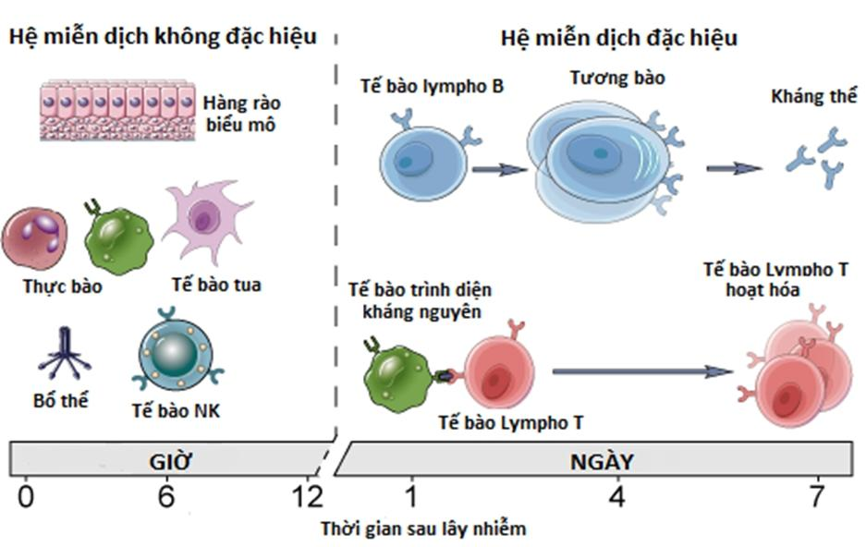
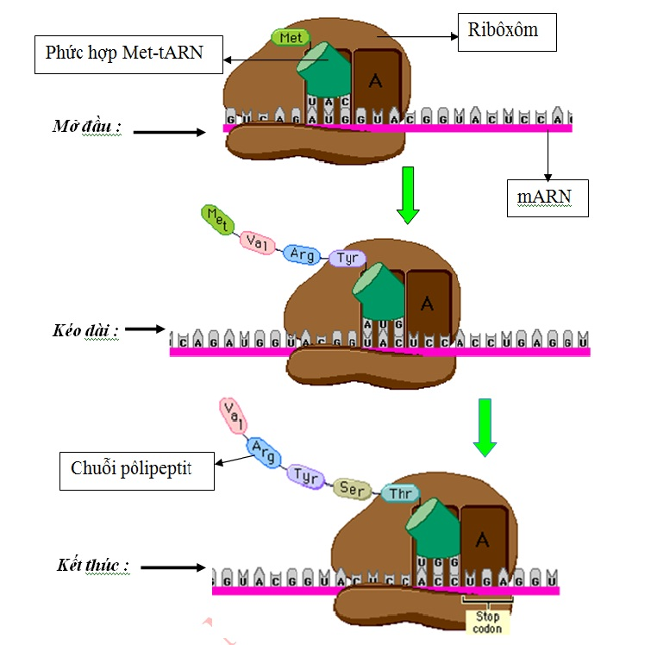
Điều hòa quá trình trao đổi chất
Bảo vệ cơ thể
Quá trình di truyền

Slide 14
Các cấu trúc của protein
Cấu trúc bậc 1
Cấu trúc bậc 2

Slide 15
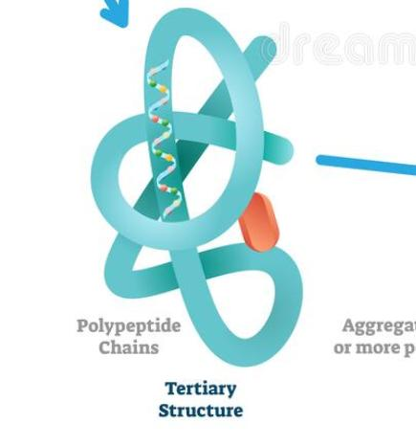
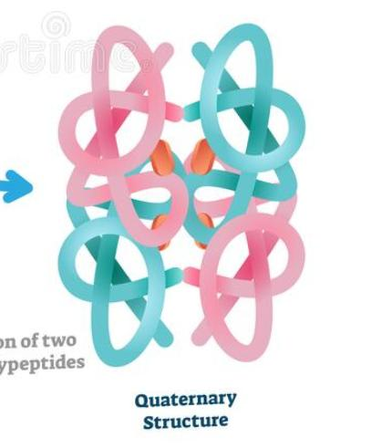
Cấu trúc bậc 3
Cấu trúc bậc 4

Slide 16
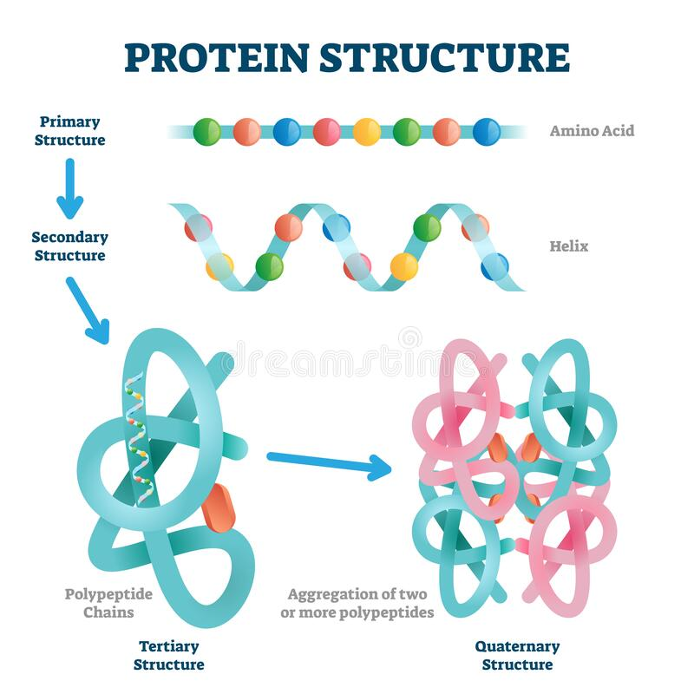
Các cấu trúc của protein
Bậc 2
Bậc 1
Bậc 3
Bậc 4

Slide 17
Câu hỏi
Bậc cấu trúc nào của phân tử Protein đóng vai trò quyết định các bậc cấu trúc còn lại?

Slide 18
Câu hỏi
Khi thực hiện chức năng, Protein có cấu trúc bậc mấy?

Slide 19
THE END

